Slide 1

Virtualización
Casos de estudio
Administración de Sistemas Avanzada
TUASSL – UNCOMA – 2017

Slide 2
Temas a desarrollar
Terminología
Hipervisores
Virtualización asistida por hardware → CPU
Virtualización de plataforma
  Virtualización completa (vm)
  Emulación (vm)
  Paravirtualización (vm)
  Virtualización de sistema operativo (container)
Aplicaciones
Consolidación de servidores
Virtual/software appliacen
Caso de estudio: docker
Caso de estudio: kvm/qemu/libvirt/virt-manager

Slide 3

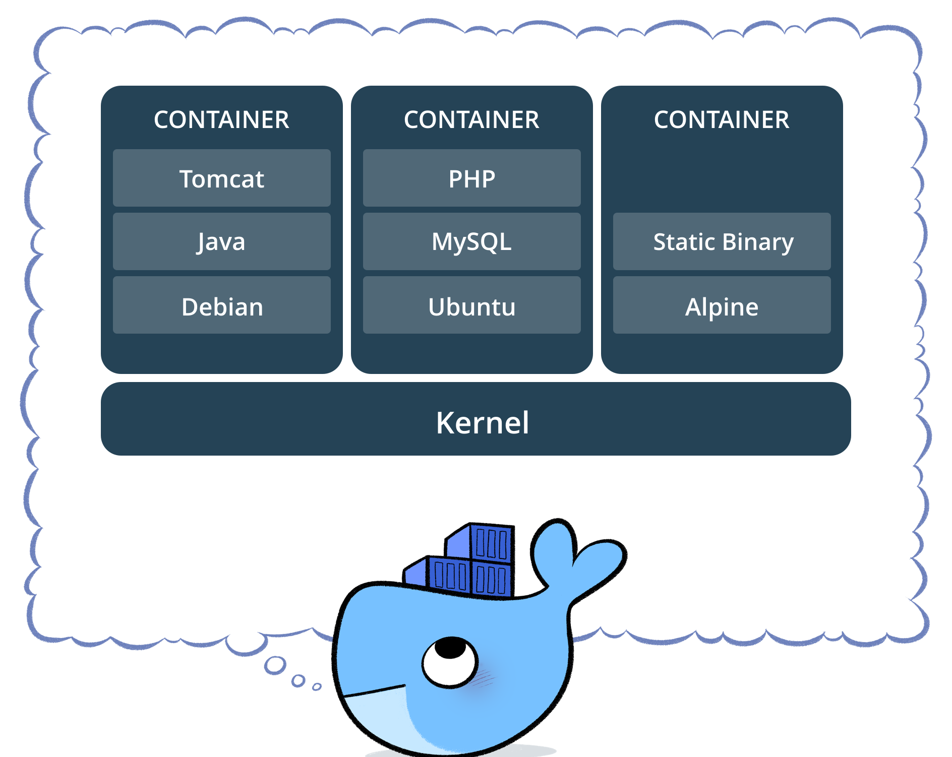
Caso de estudio: docker

Slide 4


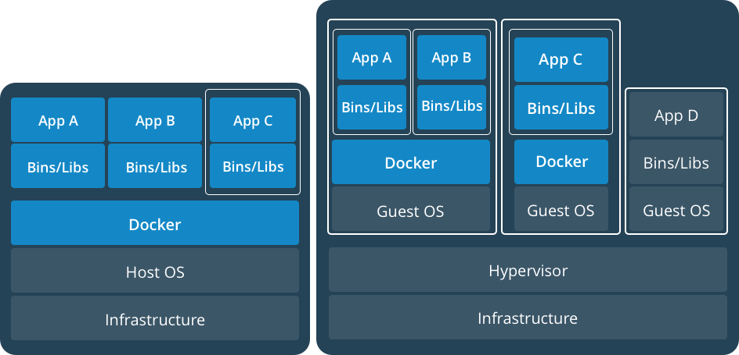
Containers: docker

Slide 5
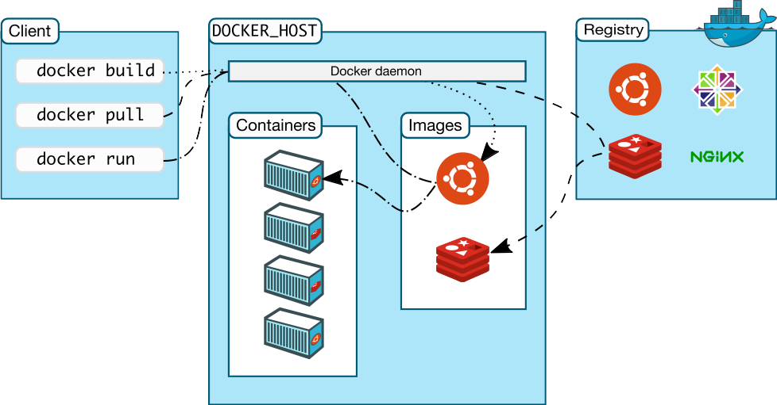
Ciclo de vida container

Slide 6
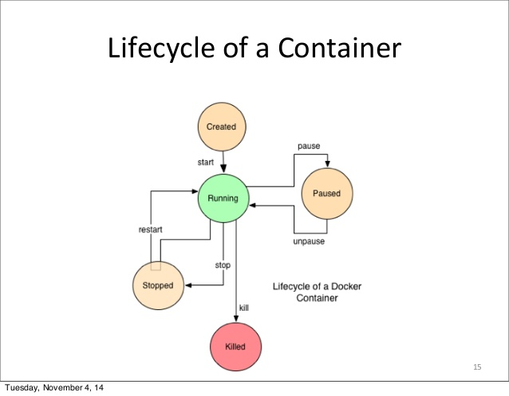
Ciclo de vida de un container

Slide 7


QEMU - KVM
QEMU : Emulación http://wiki.qemu.org/Main_Page
Algunas Características
Emulación de máquinas completas especificas (por ej. El celular
de telefonía móvil Openmoko).
Emula diferentes CPUs (y por lo tanto distintas arquitecturas) : x86,
arm, sparc, ppc, mips ...
Emula diferentes dispositivos y periféricos de hardware : placas
de red, placas de sonido, usb, puertos seriales, paralelos, etc.
Usos
Ejecutar diferentes sistemas operativos
Ejecutar aplicaciones para arquitecturas diferentes al host.
Desarrollo y debugging del kernel Linux, distribuciones, u otras
aplicaciones que utilicen HW.

Slide 8
QEMU - KVM
QEMU : Emulación
Ejemplo de Instalación y Uso :
apt-get install qemu qemu-utils
qemu-img create disco.img 5G
qemu -cdrom ubuntu.iso -hda disco.img

Slide 9
QEMU - KVM
KVM : Virtualización Asistida por Hardware
http://www.linux-kvm.org/page/Main_Page
¿Qué es KVM?
KVM (Kernel-based Virtual Machine) es un módulo del kernel Linux
que permite a los programas en espacio de usuario utilizar
las extensiones de virtualización de algunos procesadores
(Intel VT or AMD-V).
El driver kvm del kernel Linux presenta un archivo de dispositivo llamado
/dev/kvm, para interactuar con el espacio de usuario.
QEMU puede utilizar estas extensiones de virtualización via KVM,
si el guest ejecutado por QEMU tiene la misma arquitectura que el host.

Slide 10
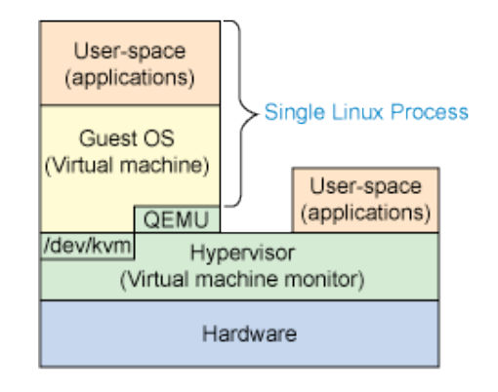
QEMU - KVM
KVM : Virtualización Asistida por Hardware

Slide 11
QEMU - KVM
KVM : Virtualización Asistida por Hardware
Ejemplo de Instalación y Ejecución :
apt-get install qemu-kvm
modprobe kvm
qemu-img create disco.img 5G
qemu-kvm -cpu phenom -cdrom ubuntu.iso -hda disco.img

Slide 12
QEMU - KVM
KVM : Virtualización Asistida por Hardware
Otro ejemplo de como utilizar KVM :
$ qemu-kvm -S -M rhel6.2.0 -cpu Conroe
-enable-kvm -m 2048 -smp 1,sockets=1,cores=1,threads=1 -name z-win7x86-1 -uuid e3e19b36-f6b7-4ab9-b604-1f8b5c471bda -smbios type=1,manufacturer=Red
Hat,product=RHEL,version=6Server-6.1.0.2.el6_1,serial=50C1C6F0-B18B-11DE-ADF1-00215EC7FC0C_00:1A:64:E7:0E:E0,uuid=e3e19b36-f6b7-4ab9-b604-1f8b5c471bda
-nodefconfig -nodefaults -chardev socket,id=charmonitor,path=/var/lib/libvirt/qemu/z-win7x86-1.monitor,server,nowait -mon chardev=charmonitor,id=monitor,mode=control -rtc
base=2011-08-04T06:17:36 -boot cdn -device virtio-serial-pci,id=virtio-serial0,max_ports=16,bus=pci.0,addr=0x6 -drive file=/rhev/data-center/6927f974-c6f6-482f-aca9-
907c4acc71a9/50027e48-6cb9-4345-9c7a-c22b41ad84d2/images/5ada0ef6-5f4a-40b8-ad92-cb6758de8536/c22f4e68-439b-4a87-8e22-bc7d8e2391f1,if=none,id=drive-ide0-0-
0,format=qcow2,serial=b8-ad92-cb6758de8536,cache=none,werror=stop,rerror=stop,aio=native -device ide-drive,bus=ide.0,unit=0,drive=drive-ide0-0-0,id=ide0-0-0 -drive
file=/rhev/data-center/6927f974-c6f6-482f-aca9-907c4acc71a9/e0acfcc8-c020-413e-84cd-a93cb0ab9b2d/images/11111111-1111-1111-1111-111111111111/RHEV-
toolsSetup_3.0_12.iso,if=none,media=cdrom,id=drive-ide0-1-0,readonly=on,format=raw -device ide-drive,bus=ide.1,unit=0,drive=drive-ide0-1-0,id=ide0-1-0 -drive file=/rhev/data-
center/6927f974-c6f6-482f-aca9-907c4acc71a9/50027e48-6cb9-4345-9c7a-c22b41ad84d2/images/f52621e0-8b1e-47af-809c-45de2aa697fc/f77b5dd2-3141-4ea7-84fa-
e8cfffe9cff9,if=none,id=drive-virtio-disk0,format=qcow2,serial=af-809c-45de2aa697fc,cache=none,werror=stop,rerror=stop,aio=native -device virtio-blk-
pci,bus=pci.0,addr=0x7,drive=drive-virtio-disk0,id=virtio-disk0 -netdev tap,fd=27,id=hostnet0 -device rtl8139,netdev=hostnet0,id=net0,mac=00:1a:4a:23:11:0b,bus=pci.0,addr=0x3
-netdev tap,fd=29,id=hostnet1,vhost=on,vhostfd=30 -device virtio-net-pci,netdev=hostnet1,id=net1,mac=00:1a:4a:23:11:0c,bus=pci.0,addr=0x4 -chardev
socket,id=charchannel0,path=/var/lib/libvirt/qemu/channels/z-win7x86-1.com.redhat.rhevm.vdsm,server,nowait -device virtserialport,bus=virtio-
Un ejemplo similar podría ser iniciado por XEN, o por otra solución
de virtualización. ¿Cómo administrar estas soluciones de virtualización
si todas trabajan de manera diferente?
¿Y si necesitamos ejecutar una nube de 1000 maquinas virtuales?

Slide 13
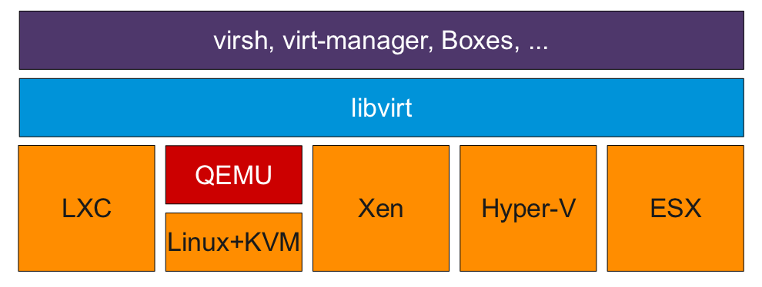
LIBVIRT
LibVirt es una biblioteca para administrar “invitados” (guest/dominios)
en un nodo (node/host). http://libvirt.org/
Permite que las aplicaciones de administración de virtualización, de alto nivel,
puedan ser utilizadas con cualquier hypervisor.
LibVirt esta compuesto de una biblioteca y un “daemon”, el cual puede
ser accedido remotamente.

Slide 14
LIBVIRT
Por lo tanto, libvirt presenta una API para realizar tareas de administración
de dominios (guests).
Por ejemplo para crear, monitorear, controlar, migrar y
pausar dominios; dentro de los limites que el hipervisor siendo utilizado
presente para las operaciones. Las aplicaciones en alto nivel utilizan la
misma API para acceder a diferentes hipervisores.

Slide 15
LIBVIRT – virt-manager
Libvirt no puede ser utilizado de manera aislada :
o escribimos una aplicación que utilice la biblioteca o
utilizamos algún programa ya existente, ej: virt-manager
(programa gráfico) o virsh (linea de comandos)
El programa "Virtual Machine Manager" (virt-manager) es
una aplicación gráfica para administrar maquinas virtuales
Utiliza libvirt, por lo tanto puede utilizar diferentes hipervisores
(por ejemplo kvm, xen, etc).
Permite crear, editar, ejecutar y apagar maquinas virtuales.
Presenta una vista resumida de los dominios en ejecución,
y estadísticas de performance y de utilización de recursos.
http://virt-manager.org/

Slide 16
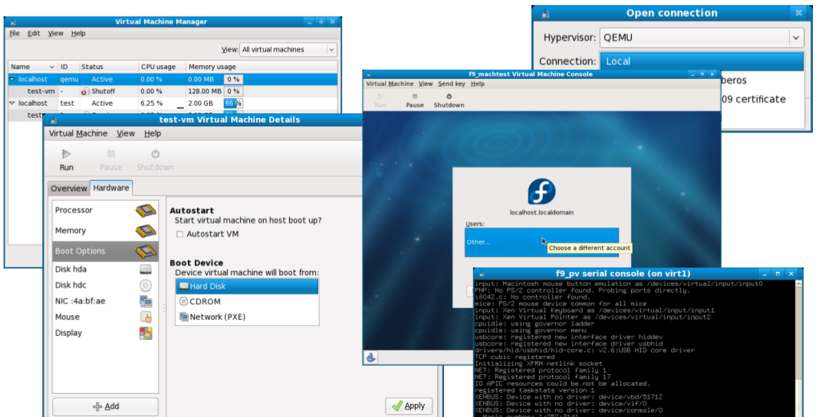
LIBVIRT – virt-manager

Slide 17
LIBVIRT – Visualización de Datacenters
Virt-manager es una solución elegante para administrar varios dominios,
pero no es útil como solución a gran escala (Large-scale virtualización
solutions)
¿Cómo Administrar decenas de miles de maquinas virtuales? ¿Y que
posiblemente deban ser accedidas desde cientos (o miles?) de hosts?
Soluciones de virtualización a escalas gigantes esta fuera del alcance
de este curso, pero aquí hay algunas referencias :
OpenNebula, OpenStack Compute (Nova), OwnCloud : Cloud deployment
Ganeti :Distributed cluster, replicated storage
OVirt : Datacenter virtualization, VDI
OVirt es una aplicación web de administración de un datacenter virtual.
Es desarrollado por Red Hat y utiliza libvirt. http://www.ovirt.org/

